Slide 1
EFECTOS BIOLOGICOS PRODUCIDOS POR LA RADIACION
MILTON LISCANO

Slide 2
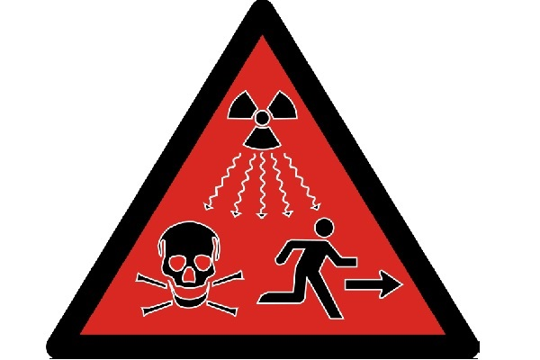
La exposición de los seres vivos a las radiaciones ionizantes produce diversos efectos biológicos a consecuencia de la absorción de la energía de la radiación por el ser vivo. Los cambios producidos pueden estudiarse a nivel celular, de órgano o tejido, o del organismo considerado en su conjunto.

Slide 3
En la célula se producen ionizaciones y excitaciones, con formación de iones y radicales libres, que dan lugar a reacciones químicas, las cuales originan alteraciones en el funcionamiento de la célula. Estas alteraciones, dependiendo de la dosis recibida, pueden producir fallos o retrasos en la reproducción de la célula o incluso su muerte. La sensibilidad de las células frente a las radiaciones varía mucho según el tipo de célula; es mucho mayor en las células menos diferenciadas y con mayor capacidad de división celular y depende también del momento del ciclo celular en el que se produce la irradiación, siendo la célula más radiosensible en las fases de división en comparación con las de reposo celular.

Slide 4
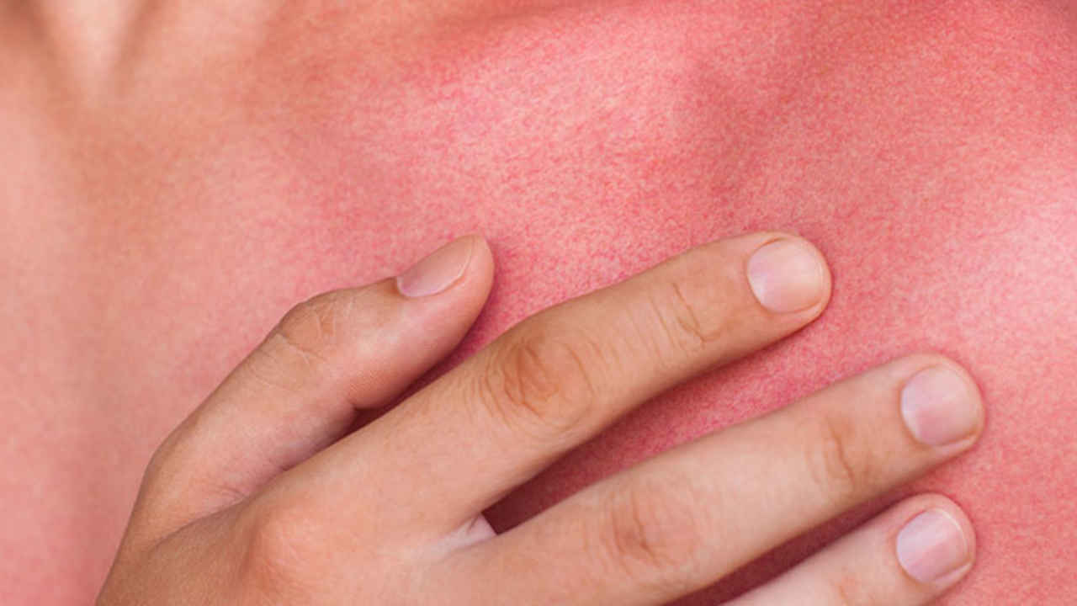
Si consideramos los efectos de la radiación sobre un órgano o un tejido, ellos estarán en relación con el tipo de población celular que compone el tejido; los efectos sobre la salud del individuo dependerán también del papel fisiológico que juegue el órgano o tejido. Se denominan órganos críticos aquellos que se ven más afectados por la radiación y dan lugar a consecuencias más graves para el organismo. Los principales órganos críticos son: la médula ósea, donde se producen las células sanguíneas; el intestino delgado, en el que se realizan los procesos de digestión y absorción de los alimentos; y las gónadas, donde se producen y maduran las células germinales.

